Slide 1
Service-Angebote auf den Internetseiten der Fabrikate
Novem
ber 2023

Slide 2
Alfa Romeo

Slide 3

URL | Marke | Produkt | Maßnahme | Preis
URL | Alfa Romeo | Teile | Starterbatterien mit 20 % Preisvorteil

Slide 4
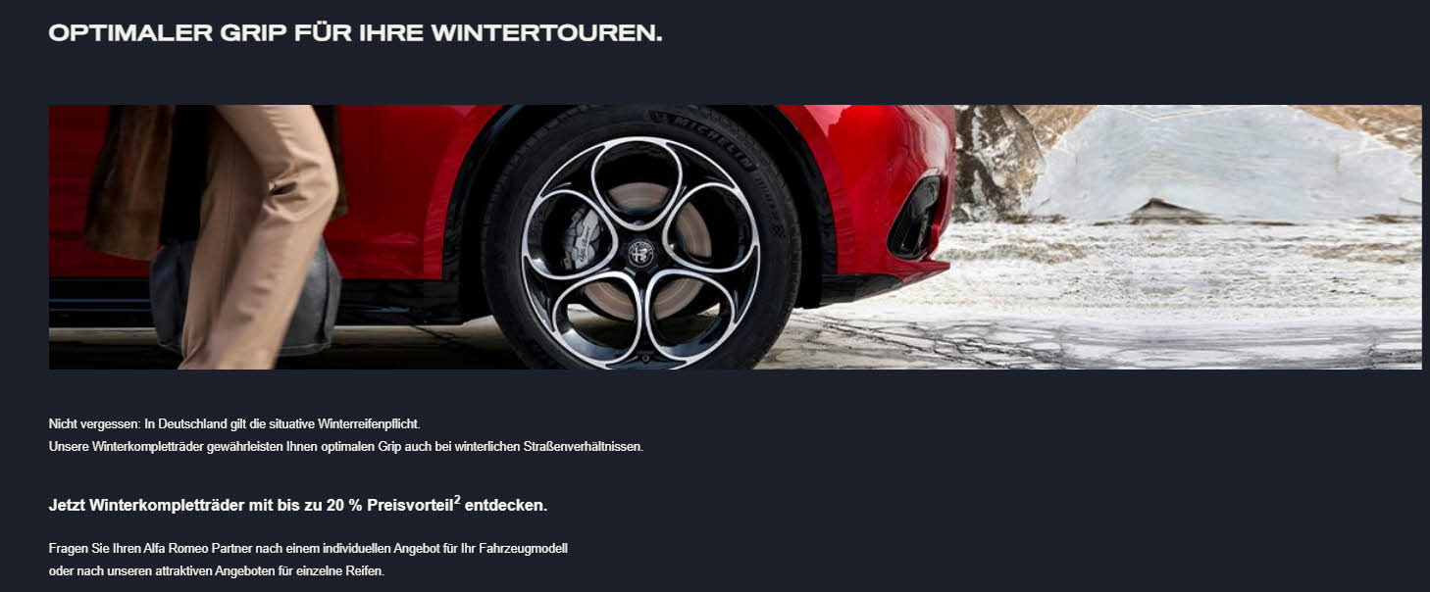
URL | Marke | Produkt | Maßnahme | Preis
URL | Alfa Romeo | Räder / Reifen | Winterkompletträder mit 20 % Preisvorteil

Slide 5

URL | Marke | Produkt | Maßnahme | Preis
URL | Alfa Romeo | Transport | Dachboxen mit 20 % Preisvorteil

Slide 6
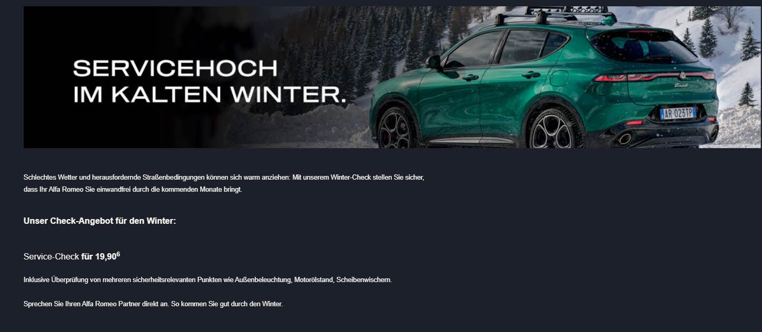
URL | Marke | Produkt | Maßnahme | Preis
URL | Alfa Romeo | Check | Winter-Check | € 19,90

Slide 7

URL | Marke | Produkt | Maßnahme | Preis
URL | Alfa Romeo | Teile | Eurorepar-Teile für ältere Fahrzeuge mit Preisvorteil

Slide 8
Audi

Slide 9

URL | Marke | Produkt | Maßnahme | Preis
URL | Audi | Räder / Reifen | Kostenlose Reifengarantie | € 0,00

Slide 10

NEU
URL | Marke | Produkt | Maßnahme | Preis
URL | Audi | Check | Car-Check Winter

Slide 11

URL | Marke | Produkt | Maßnahme | Preis
URL | Audi | Check | Batterie-Check

Slide 12
BMW

Slide 13
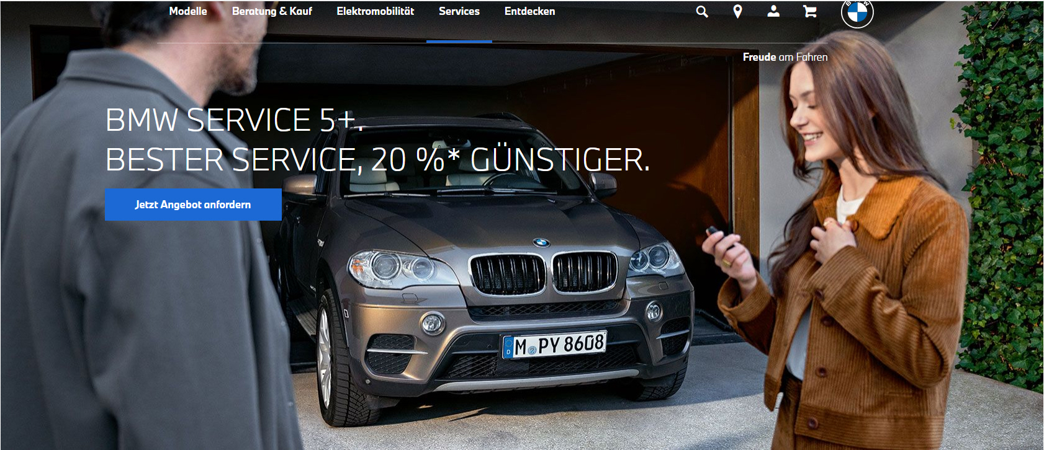
URL | Marke | Produkt | Maßnahme | Preis
URL | BMW | Service | 20 % Ersparnis für BMW älter als 5 Jahre

Slide 14

URL | Marke | Produkt | Maßnahme | Preis
URL | BMW | Teile | Wiederaufbereitete Teile mit Ersparnis

Slide 15
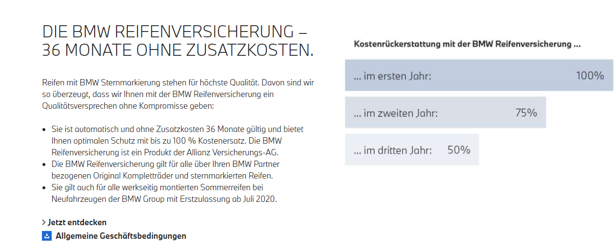
URL | Marke | Produkt | Maßnahme | Preis
URL | BMW | Räder / Reifen | Kostenlose Reifengarantie | € 0,00

Slide 16
Citroën

Slide 17

URL | Marke | Produkt | Maßnahme | Preis
URL | Citroen | Teile | Starterbatterien mit 20 % Preisvorteil

Slide 18

URL | Marke | Produkt | Maßnahme | Preis
URL | Citroen | Teile | Winterkompletträder mit 20 % Preisvorteil

Slide 19

URL | Marke | Produkt | Maßnahme | Preis
URL | Citroen | Teile | Dachboxen mit 20 % Preisvorteil

Slide 20

URL | Marke | Produkt | Maßnahme | Preis
URL | Citroen | Teile | Winter-Check mit 3 Monaten Garantie | € 19,90
 |  |  | Winter-Check mit 6 Monaten Garantie | € 29,90

Slide 21
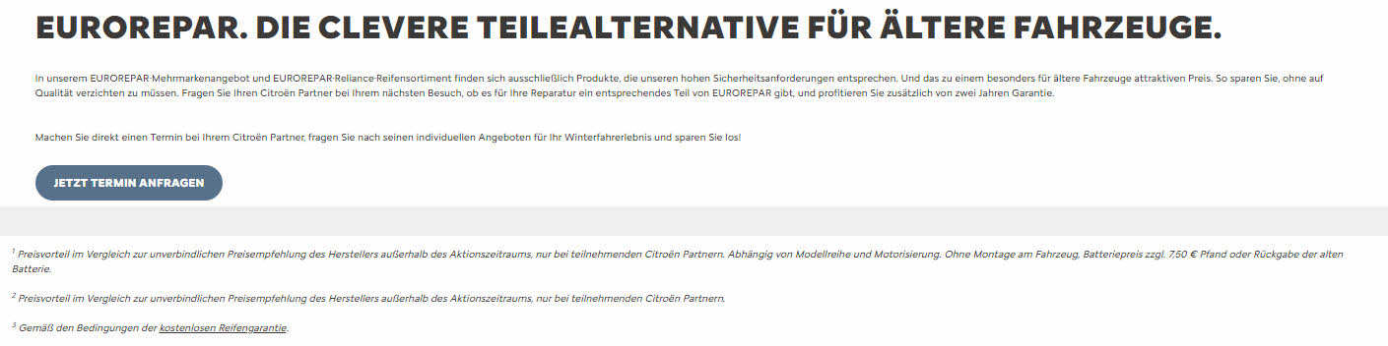
URL | Marke | Produkt | Maßnahme | Preis
URL | Citroen | Teile | Eurorepar-Teile für ältere Fahrzeuge mit Preisvorteil

Slide 22
Dacia

Slide 23

URL | Marke | Produkt | Maßnahme | Preis
URL | Dacia | Teile | 20 % Ersparnis bei Dacia Advantage-Teilen

Slide 24

URL | Marke | Produkt | Maßnahme | Preis
URL | Dacia | Service | Service-Sparbuch mit bis zu € 155,- Ersparnis für diverse Serviceleistungen

Slide 25

URL | Marke | Produkt | Maßnahme | Preis
URL | Dacia | Check | 13-Punkte-Check | € 19,90

Slide 26
DS

Slide 27
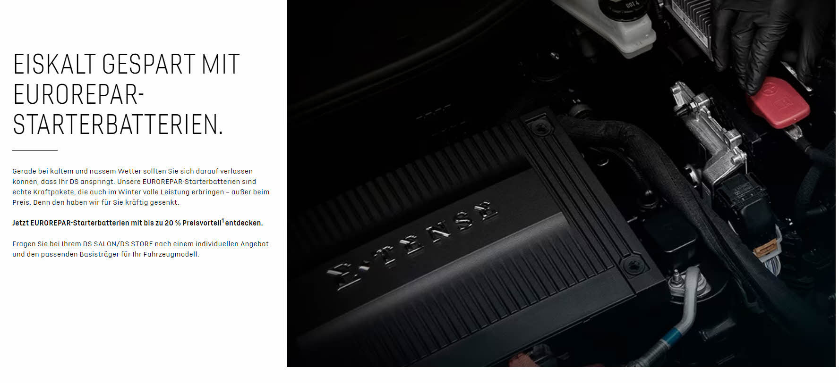
URL | Marke | Produkt | Maßnahme | Preis
URL | DS | Teile | Starterbatterien mit 20 % Preisvorteil

Slide 28
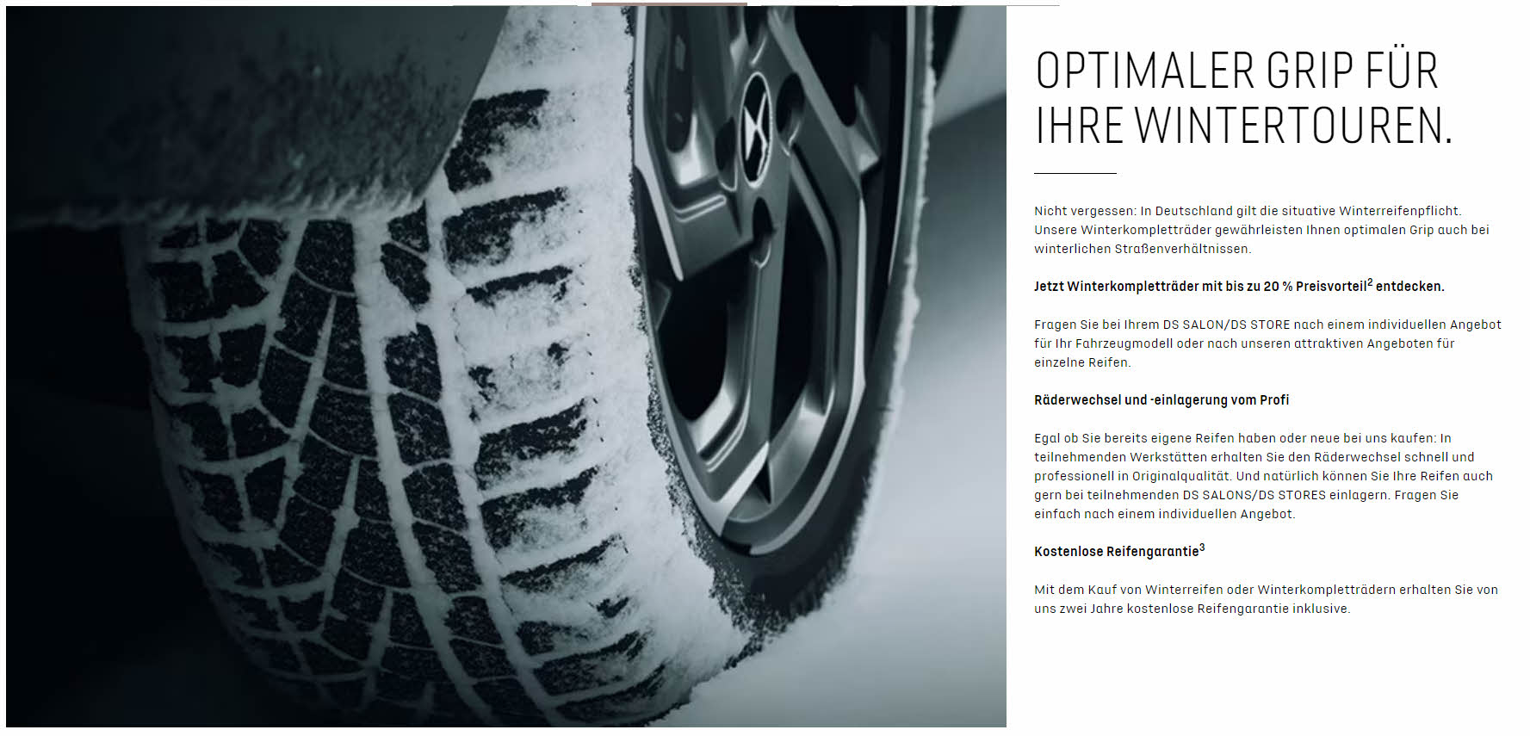
URL | Marke | Produkt | Maßnahme | Preis
URL | DS | Räder / Reifen | Winterkompletträder mit 20 % Preisvorteil

Slide 29
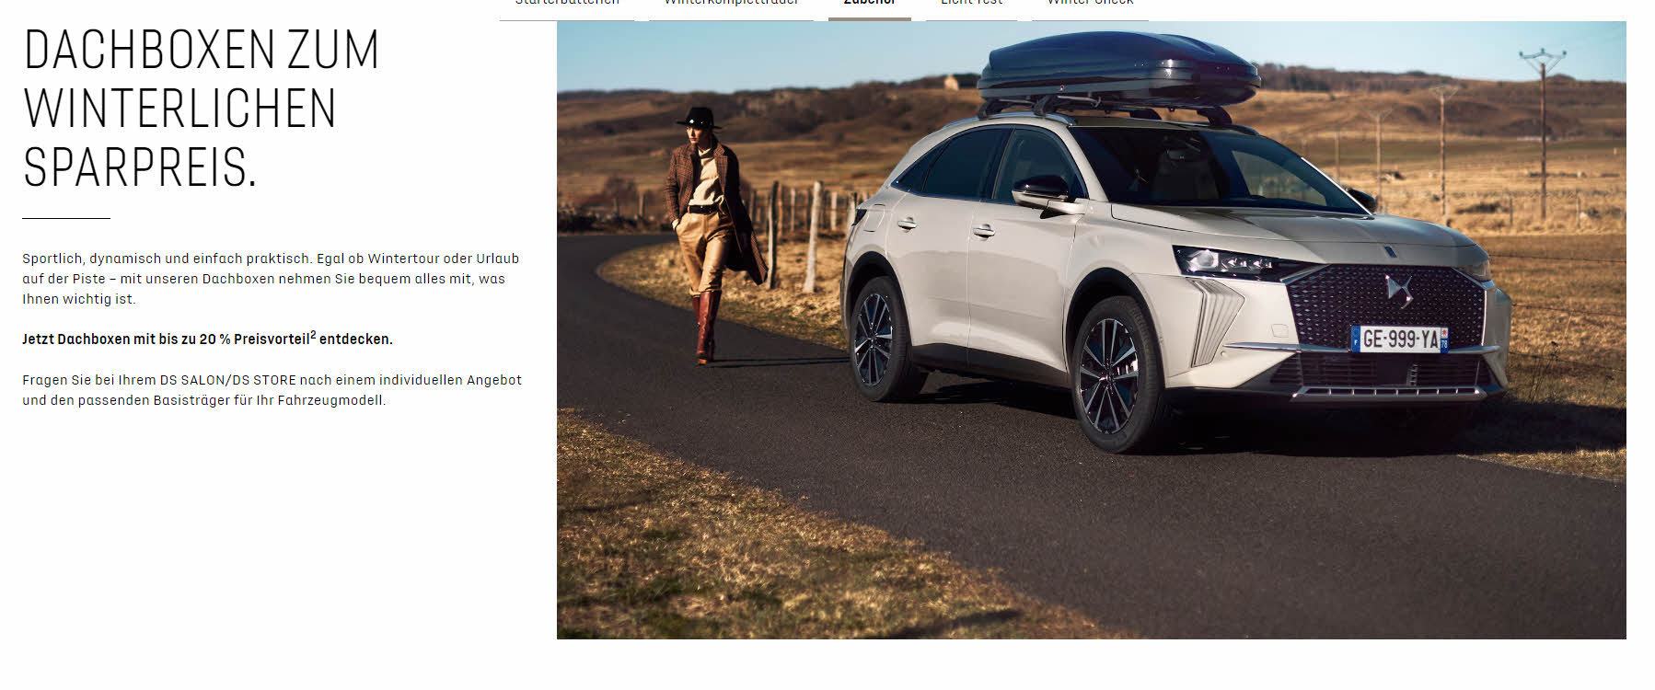
URL | Marke | Produkt | Maßnahme | Preis
URL | DS | Transport | Dachboxen mit 20 % Preisvorteil

Slide 30

URL | Marke | Produkt | Maßnahme | Preis
URL | DS | Check | Winter-Check mit 3 Monaten Garantie | € 19,90
 |  |  | Winter-Check mit 6 Monaten Garantie | € 29,90

Slide 31

URL | Marke | Produkt | Maßnahme | Preis
URL | DS | Teile | Eurorepar-Teile für ältere Fahrzeuge mit Preisvorteil

Slide 32
Fiat

Slide 33

URL | Marke | Produkt | Maßnahme | Preis
URL | Fiat | Teile | Starterbatterien mit 20 % Preisvorteil

Slide 34

URL | Marke | Produkt | Maßnahme | Preis
URL | Fiat | Räder / Reifen | Winterkompletträder mit 20 % Preisvorteil

Slide 35
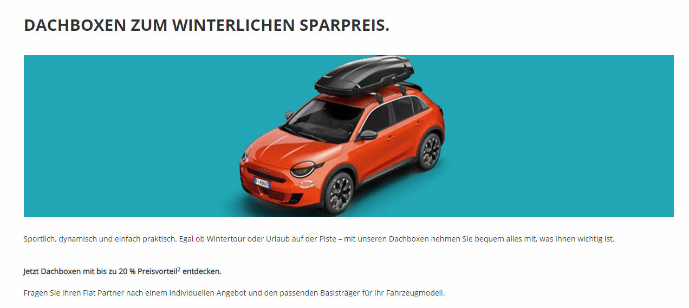
URL | Marke | Produkt | Maßnahme | Preis
URL | Fiat | Transport | Dachboxen mit 20 % Preisvorteil

Slide 36

URL | Marke | Produkt | Maßnahme | Preis
URL | Fiat | Check | Winter-Check | € 19,90

Slide 37
URL | Marke | Produkt | Maßnahme | Preis
URL | Fiat | Teile | Eurorepar-Teile für ältere Fahrzeuge mit Preisvorteil

Slide 38
Ford

Slide 39
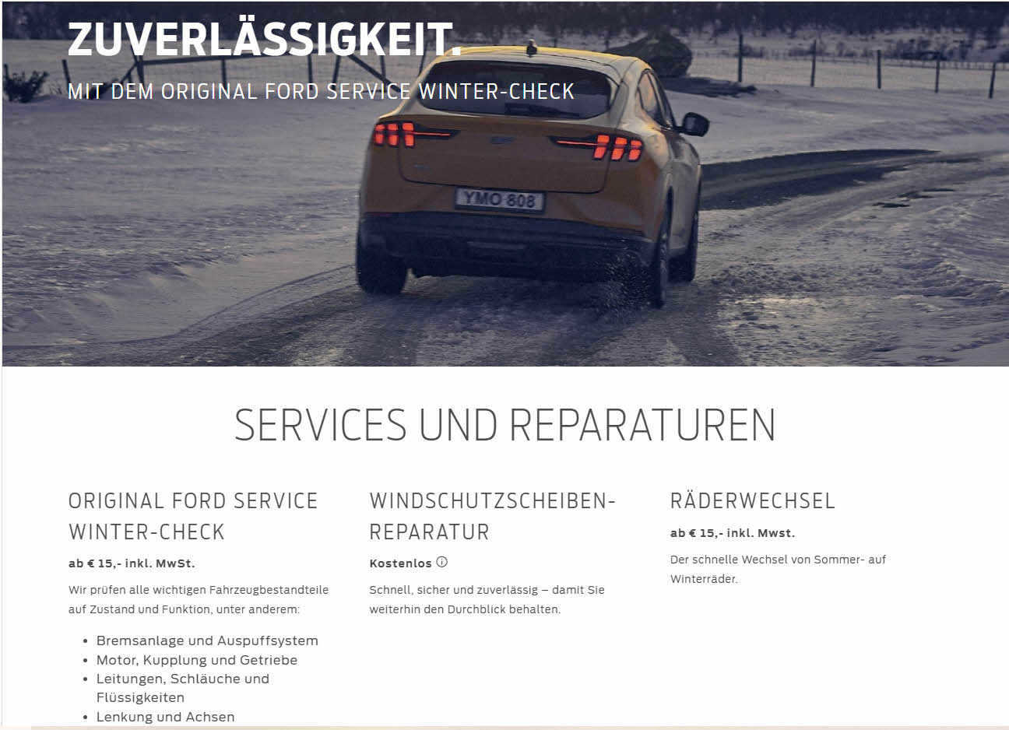
URL | Marke | Produkt | Maßnahme | Preis
URL | Ford | Check | Winter-Check | € 15,00
 |  | Service | Kostenlose Scheibenreparatur | € 0,00
 |  | Räder / Reifen | Reifenwechsel | € 15,00

Slide 40
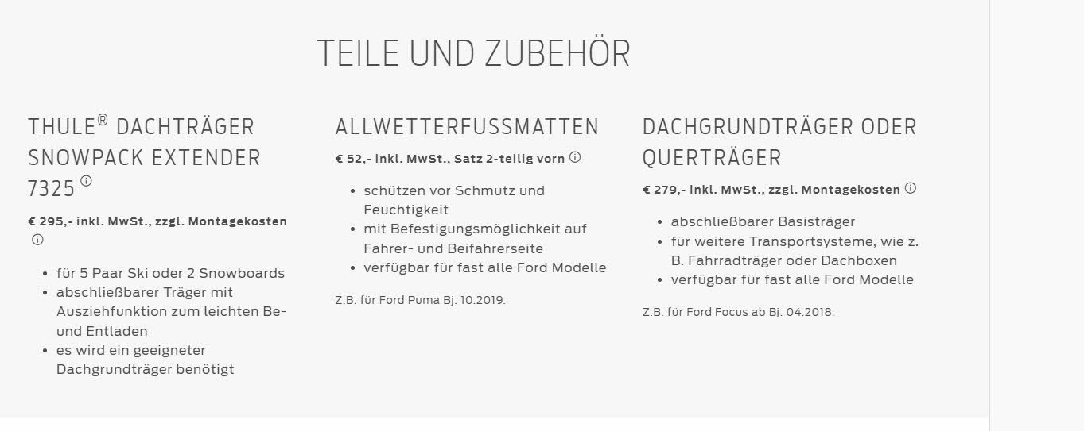
URL | Marke | Produkt | Maßnahme | Preis
URL | Ford | Transport | Thule Dachbox Snowbox Extender | € 295,00
 |  | Schutz | Allwetterfußmatten | € 52,00
 |  | Transport | Dachgrundträger oder Querträger | € 279,00

Slide 41

URL | Marke | Produkt | Maßnahme | Preis
URL | Ford | Service | Economy-Angebote für Fahrzeuge älter als 5 Jahre, Ölwechsel inkl. Ölfilter und -dichtung | € 199,00
 |  |  |  | € 209,00

Slide 42
Hyundai

Slide 43

URL | Marke | Produkt | Maßnahme | Preis
URL | Hyundai | Service | Economy-Service für Fahrzeuge ab 5 Jahre

Slide 44

NEU
URL | Marke | Produkt | Maßnahme | Preis
URL | Hyundai | Check | Winter-Check

Slide 45

URL | Marke | Produkt | Maßnahme | Preis
URL | Hyundai | Check | Batterie-Check

Slide 46

URL | Marke | Produkt | Maßnahme | Preis
URL | Hyundai | Check | Sicherheits-Check

Slide 47
Jeep

Slide 48
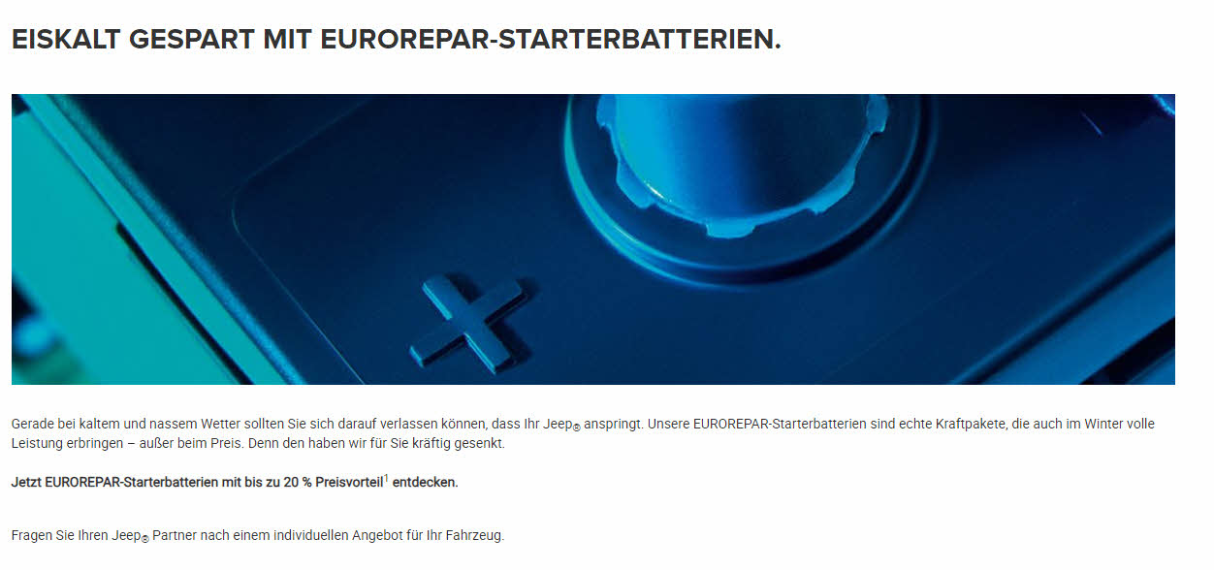
URL | Marke | Produkt | Maßnahme | Preis
URL | Jeep | Teile | Starterbatterien mit 20 % Preisvorteil

Slide 49
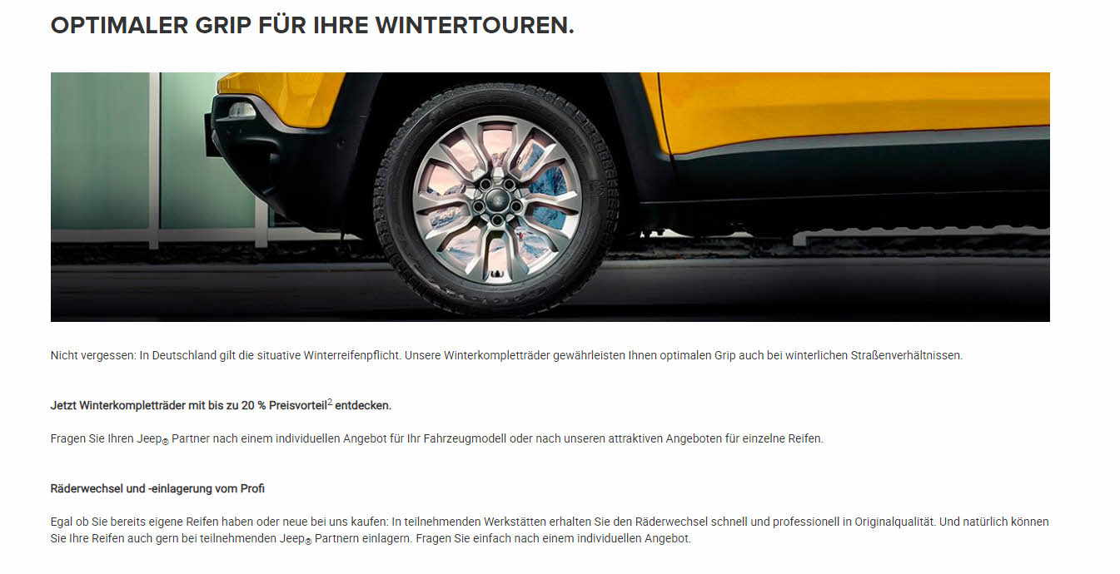
URL | Marke | Produkt | Maßnahme | Preis
URL | Jeep | Räder / Reifen | Winterkompletträder mit 20 % Preisvorteil

Slide 50
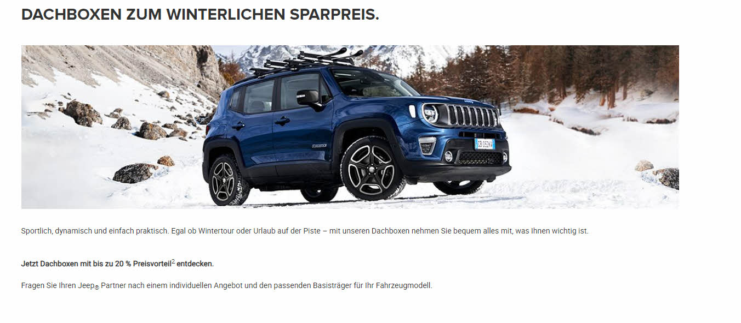
URL | Marke | Produkt | Maßnahme | Preis
URL | Jeep | Transport | Dachboxen mit 20 % Preisvorteil

Slide 51
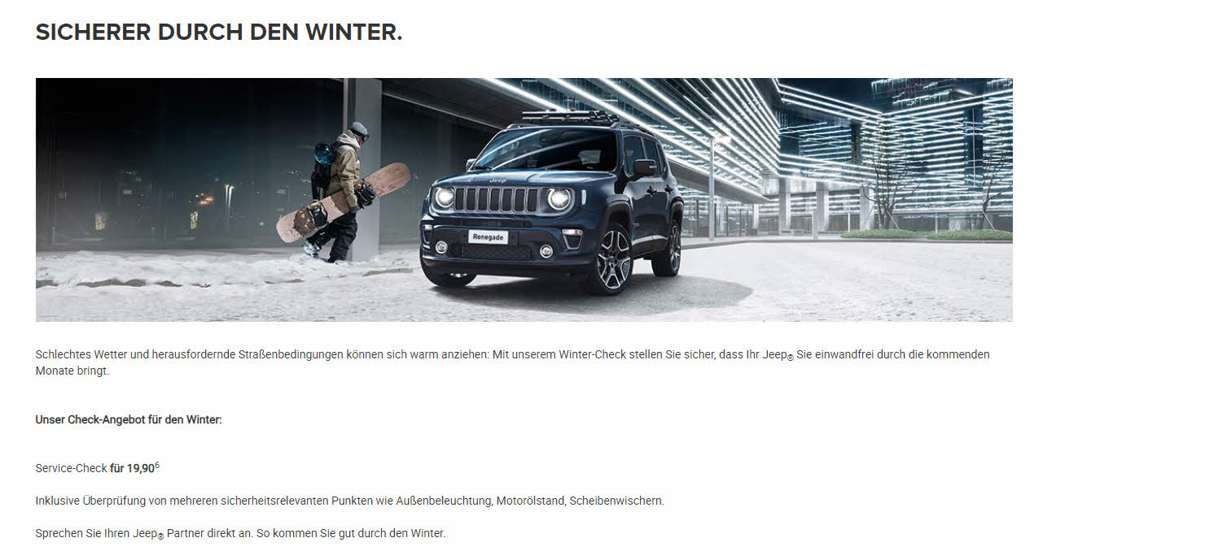
URL | Marke | Produkt | Maßnahme | Preis
URL | Jeep | Check | Winter-Check | € 19,90

Slide 52
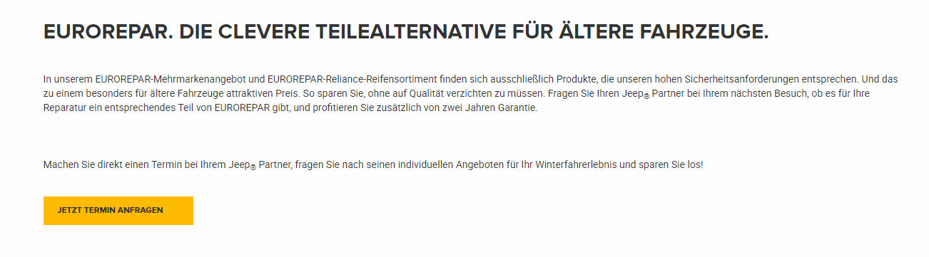
URL | Marke | Produkt | Maßnahme | Preis
URL | DS | Teile | Eurorepar-Teile für ältere Fahrzeuge mit Preisvorteil

Slide 53
Kia

Slide 54
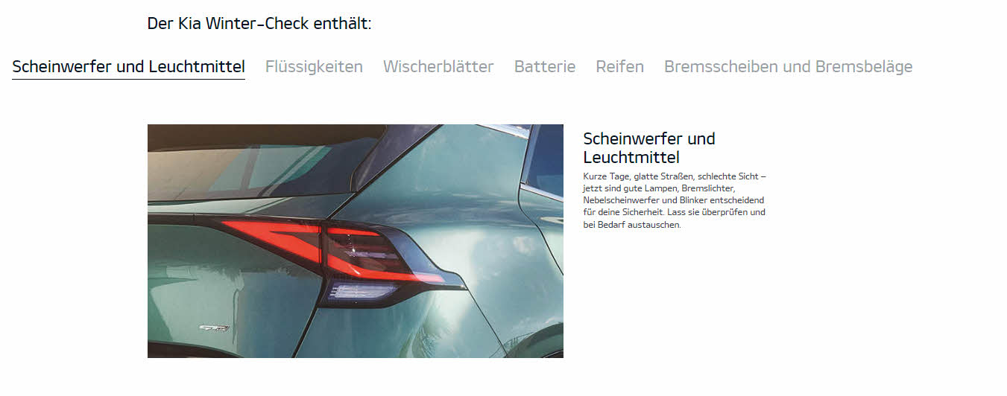
URL | Marke | Produkt | Maßnahme | Preis
URL | Kia | Check | Winter-Check

Slide 55

URL | Marke | Produkt | Maßnahme | Preis
URL | Kia | Service | Service 5+ für Fz älter als 5 Jahre

Slide 56
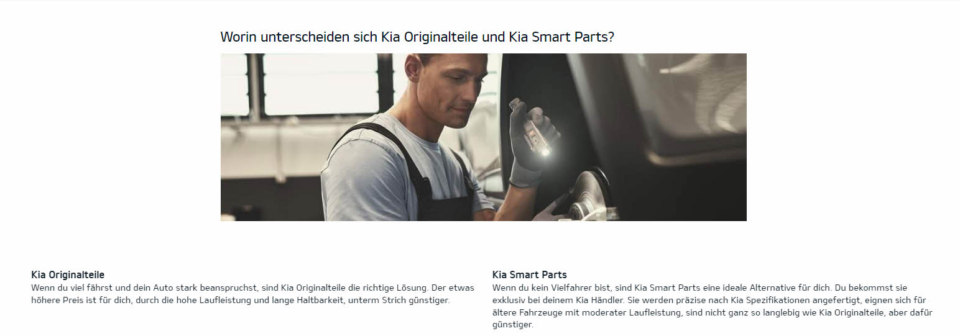
URL | Marke | Produkt | Maßnahme | Preis
URL | Kia | Teile | Smart-Parts mit Preisvorteilen

Slide 57
Mercedes

Slide 58
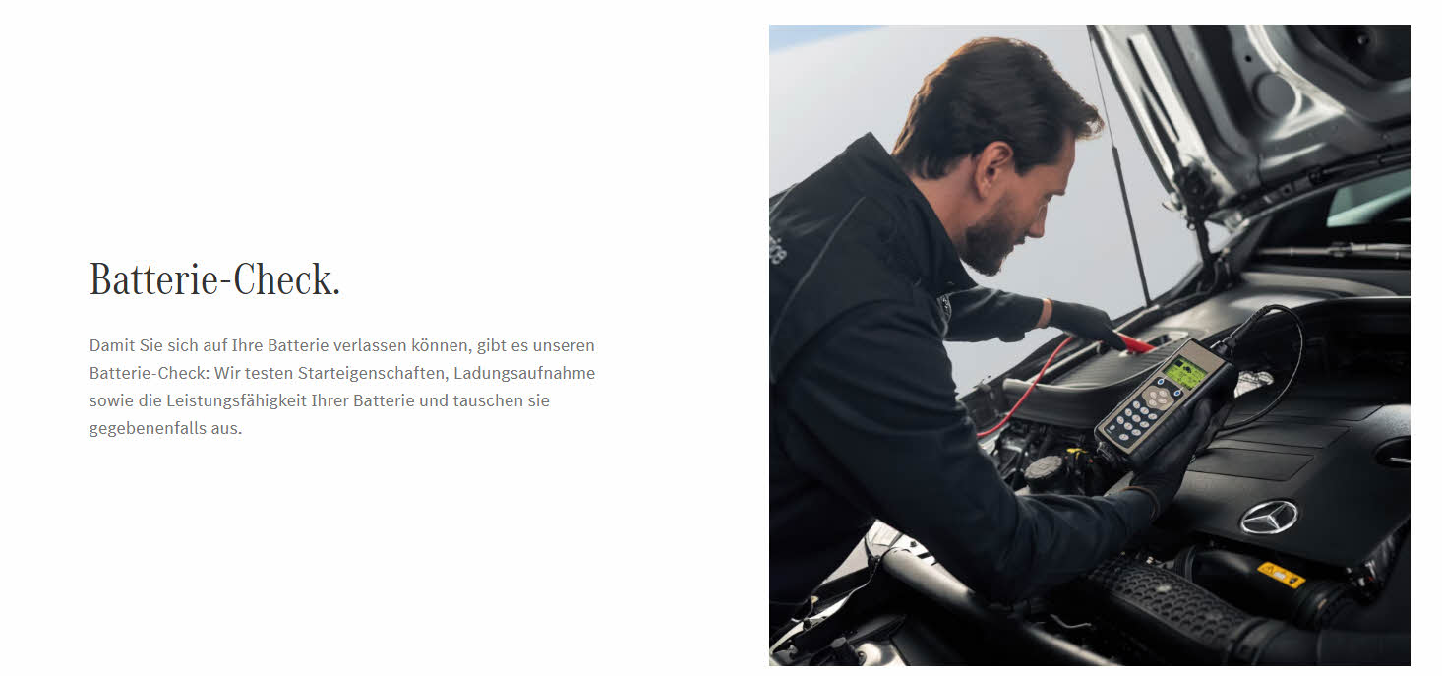
URL | Marke | Produkt | Maßnahme | Preis
URL | Mercedes | Check | Batterie-Check

Slide 59

URL | Marke | Produkt | Maßnahme | Preis
URL | Mercedes | Teile | Austauschteile mit durchschnittlich 35 % Ersparnis

Slide 60

URL | Marke | Produkt | Maßnahme | Preis
URL | Mercedes | Teile | Starparts für Fahrzeuge ab 5 Jahre mit 20 % Preisvorteil

Slide 61
Mini

Slide 62
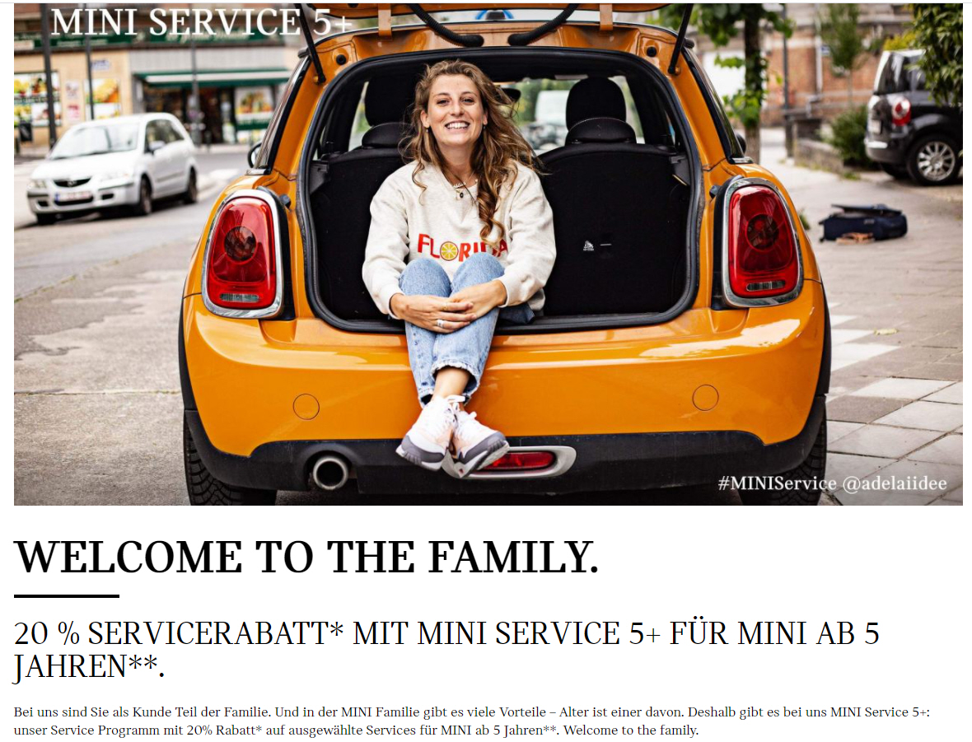
URL | Marke | Produkt | Maßnahme | Preis
URL | Mini | Service | 20 % Rabatt für Mini ab 5 Jahren

Slide 63

URL | Marke | Produkt | Maßnahme | Preis
URL | Mini | Service | 20 % Rabatt auf Service-Pakete für Mini ab 5 Jahren

Slide 64
Mitsubishi

Slide 65
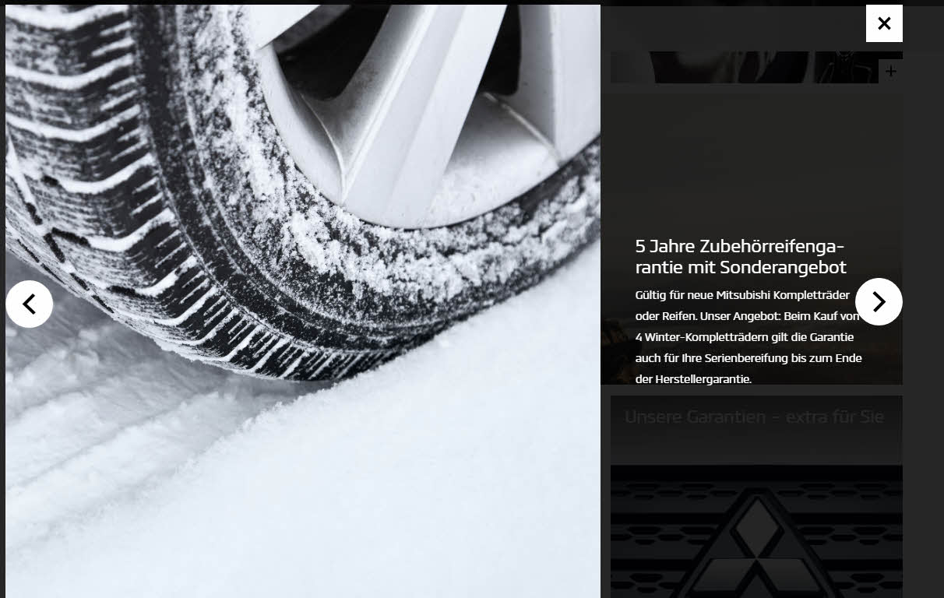
URL | Marke | Produkt | Maßnahme | Preis
URL | Mitsubishi | Räder / Reifen | Kostenlose Reifengarantie bei Kauf eines Satzes Winterkompletträder (gilt auch für die Serienbereifung)

Slide 66
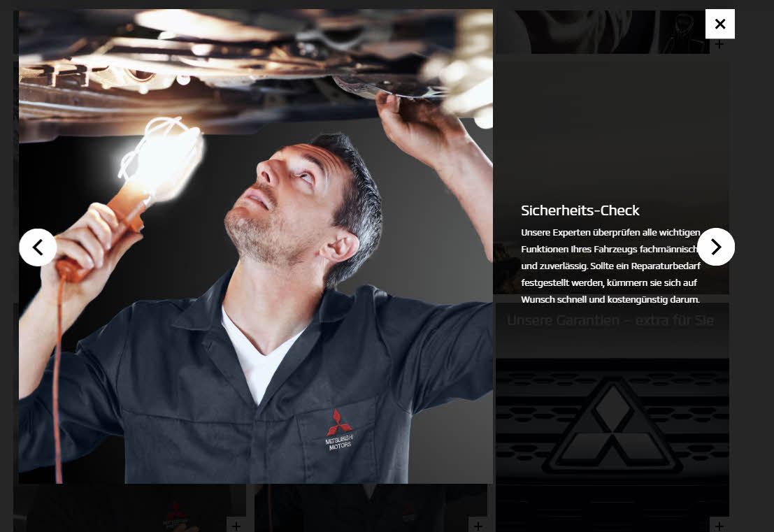
URL | Marke | Produkt | Maßnahme | Preis
Mitsubishi | Check | Sicherheits-Check |  | Mitsubishi

Slide 67
Nissan

Slide 68
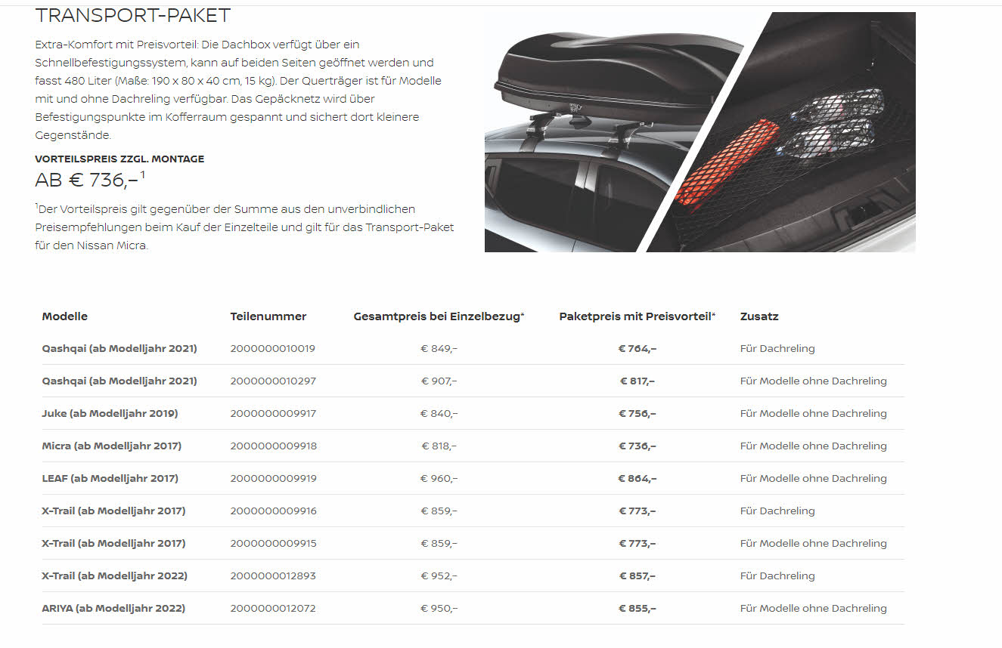
NEU
URL | Marke | Produkt | Maßnahme | Preis
URL | Nissan | Transport | Transport-Paket mit Preisvorteil | € 736,- bis € 864,-

Slide 69
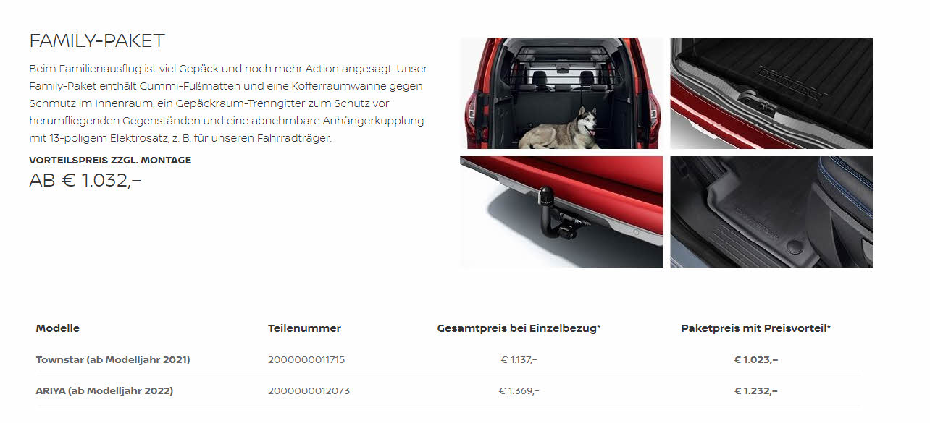
NEU
URL | Marke | Produkt | Maßnahme | Preis
URL | Nissan | Schutz | Family-Paket mit Preisvorteil | € 1.023,- bis € 1.232,-

Slide 70
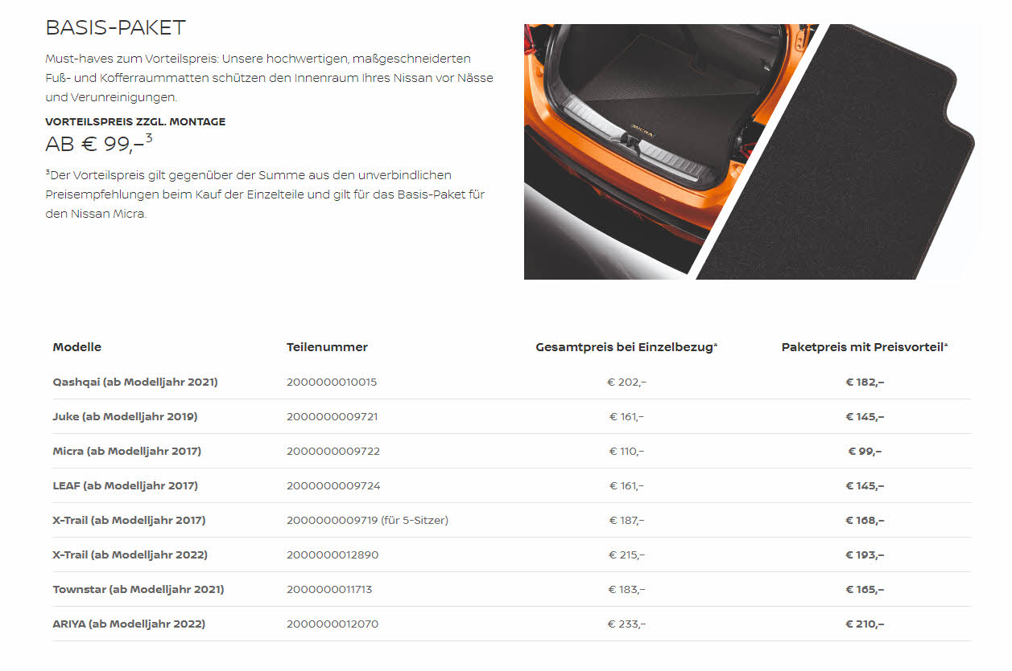
NEU
URL | Marke | Produkt | Maßnahme | Preis
Nissan | Schutz | Basis-Paket mit Preisvorteil | € 99,- bis € 210,- | Nissan

Slide 71
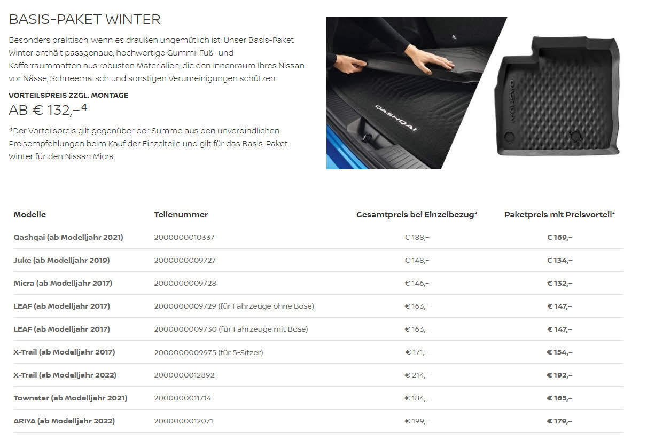
NEU
URL | Marke | Produkt | Maßnahme | Preis
URL | Nissan | Schutz | Basis-Paket Winter mit Preisvorteil | € 132,- bis € 199,-

Slide 72
Opel

Slide 73

URL | Marke | Produkt | Maßnahme | Preis
URL | Opel | Teile | Starterbatterien mit 20 % Preisvorteil

Slide 74
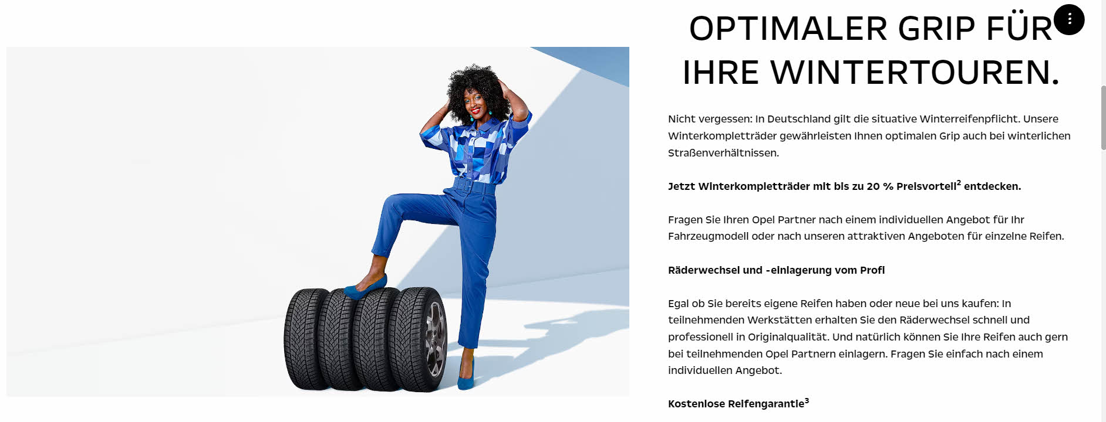
URL | Marke | Produkt | Maßnahme | Preis
URL | Opel | Räder / Reifen | Winterkompletträder mit 20 % Preisvorteil

Slide 75
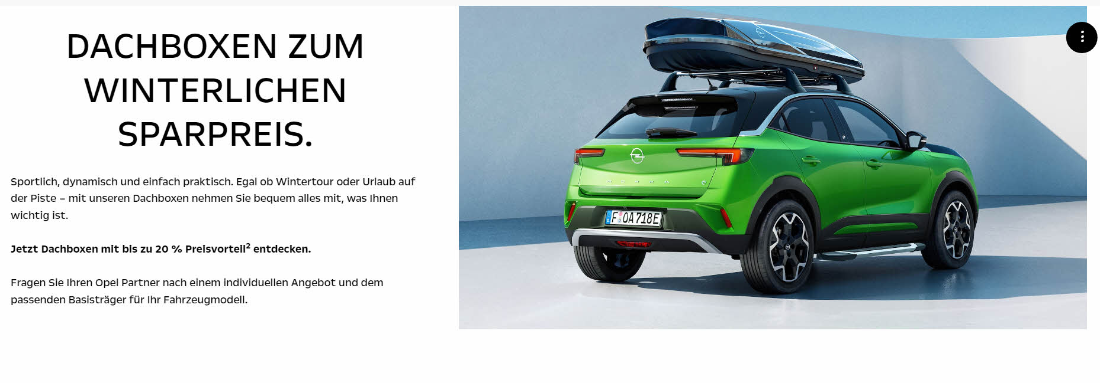
URL | Marke | Produkt | Maßnahme | Preis
URL | Opel | Transport | Dachboxen mit 20 % Preisvorteil

Slide 76
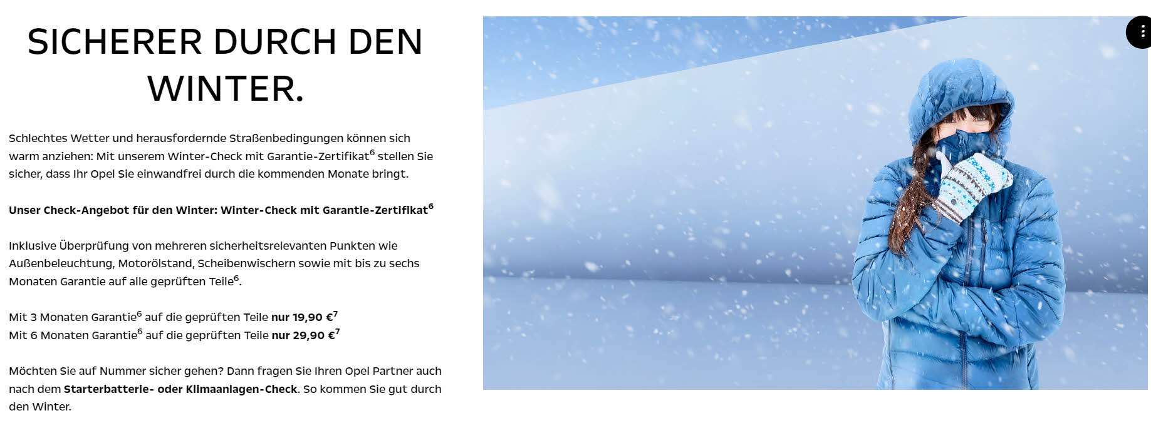
URL | Marke | Produkt | Maßnahme | Preis
URL | Opel | Check | Winter-Check mit 3 Monaten Garantie | € 19,90
 |  |  | Winter-Check mit 6 Monaten Garantie | € 29,90

Slide 77
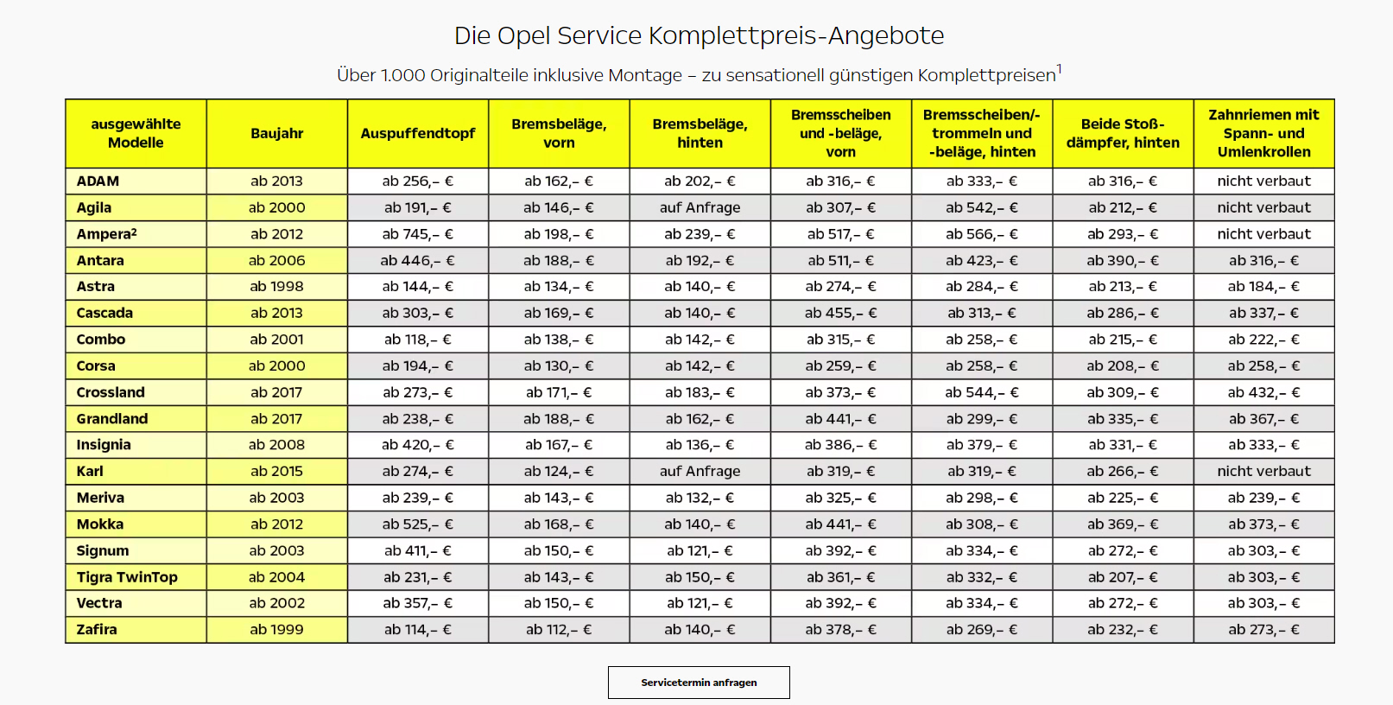
URL | Marke | Produkt | Maßnahme | Preis
URL | Opel | Service | Komplettpreisoffensive für Fahrzeuge älter als 5 Jahre

Slide 78
Peugeot

Slide 79

URL | Marke | Produkt | Maßnahme | Preis
URL | Peugeot | Teile | Starterbatterien mit 20 % Preisvorteil

Slide 80

URL | Marke | Produkt | Maßnahme | Preis
URL | Peugeot | Räder / Reifen | Winterkompletträder mit 20 % Preisvorteil

Slide 81

URL | Marke | Produkt | Maßnahme | Preis
URL | Peugeot | Transport | Dachboxen mit 20 % Preisvorteil

Slide 82

URL | Marke | Produkt | Maßnahme | Preis
URL | Peugeot | Check | Winter-Check mit 3 Monaten Garantie | € 19,90
 |  |  | Winter-Check mit 6 Monaten Garantie | € 29,90

Slide 83

URL | Marke | Produkt | Maßnahme | Preis
URL | Peugeot | Teile | Eurorepar-Teile für ältere Fahrzeuge mit Preisvorteil

Slide 84
Renault

Slide 85

URL | Marke | Produkt | Maßnahme | Preis
URL | Renault | Teile | Renault Advantage Teile für Fahrzeuge älter als 4 Jahre, 20 % Ersparnis

Slide 86

URL | Marke | Produkt | Maßnahme | Preis
URL | Renault | Check | Fit-für-den-Winter-check | € 19,90

Slide 87
Seat

Slide 88
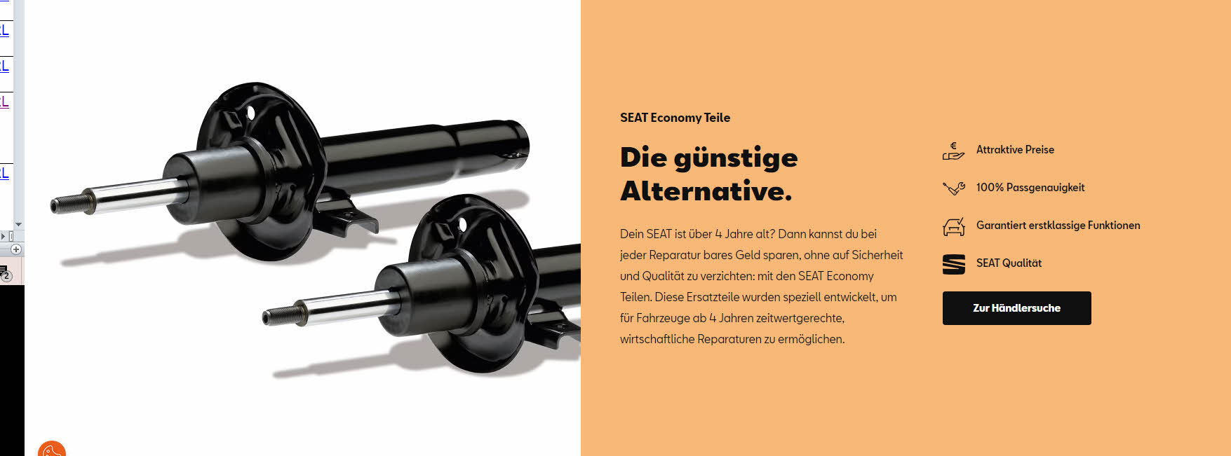
URL | Marke | Produkt | Maßnahme | Preis
URL | Seat | Teile | Economy-Teile für Fahrzeuge ab 4 Jahre

Slide 89

URL | Marke | Produkt | Maßnahme | Preis
URL | Seat | Teile | Austauschteile mit 40 % Ersparnis

Slide 90
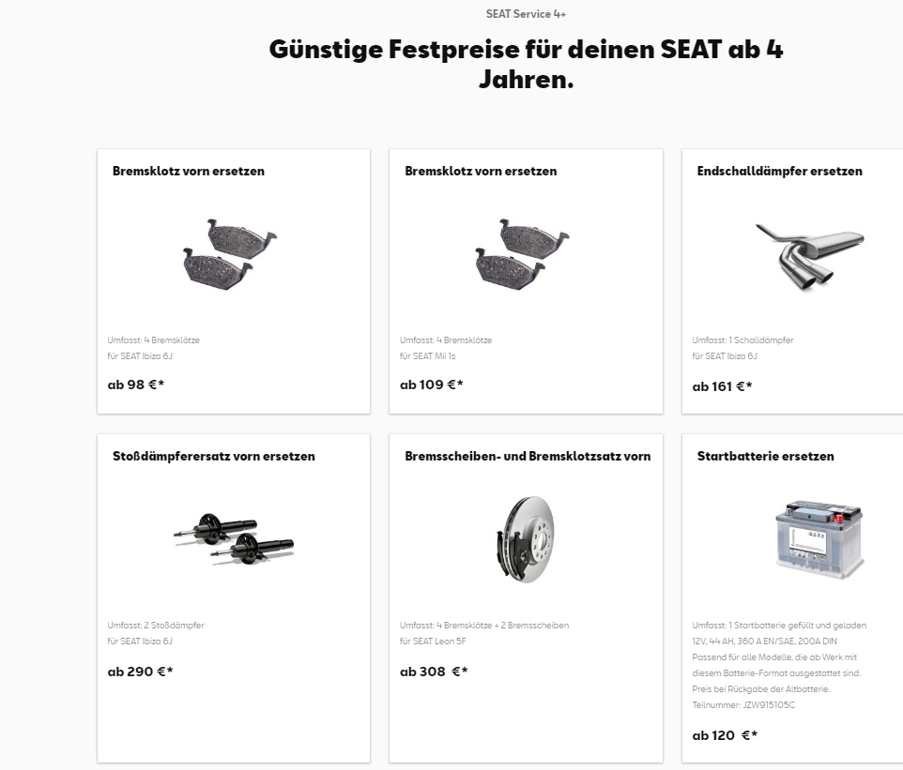
URL | Marke | Produkt | Maßnahme | Preis
URL | Seat | Service | Komplettpreisangebote für ältere Fahrzeuge ab 4 Jahre, Bremsbeläge vorne ersetzen, Ibiza | € 98,00

Slide 91
URL | Marke | Produkt | Maßnahme | Preis
URL | Seat | Service | Komplettpreisangebote für ältere Fahrzeuge ab 4 Jahre, Bremsklotzsatz vorne ersetzen, Mii | € 109,00

Slide 92
URL | Marke | Produkt | Maßnahme | Preis
URL | Seat | Service | Komplettpreisangebote für ältere Fahrzeuge ab 4 Jahre, Endschalldämpfer ersetzen, Ibiza | € 161,00

Slide 93
URL | Marke | Produkt | Maßnahme | Preis
URL | Seat | Service | Komplettpreisangebote für ältere Fahrzeuge ab 4 Jahre, Stoßdämpfersatz vorne ersetzen, Ibiza | € 290,00

Slide 94
URL | Marke | Produkt | Maßnahme | Preis
URL | Seat | Service | Komplettpreisangebote für ältere Fahrzeuge ab 4 Jahre, Komplettbremsensatz vorne ersetzen, Leon | € 308,00

Slide 95
URL | Marke | Produkt | Maßnahme | Preis
URL | Seat | Service | Komplettpreisangebote für ältere Fahrzeuge ab 4 Jahre, Starterbatterien ersetzen | € 120,00

Slide 96
Skoda

Slide 97

URL | Marke | Produkt | Maßnahme | Preis
URL | Skoda | Teile | Economyteile mit Ersparnis

Slide 98

URL | Marke | Produkt | Maßnahme | Preis
URL | Skoda | Teile | Austauschteile mit 68 % Ersparnis

Slide 99
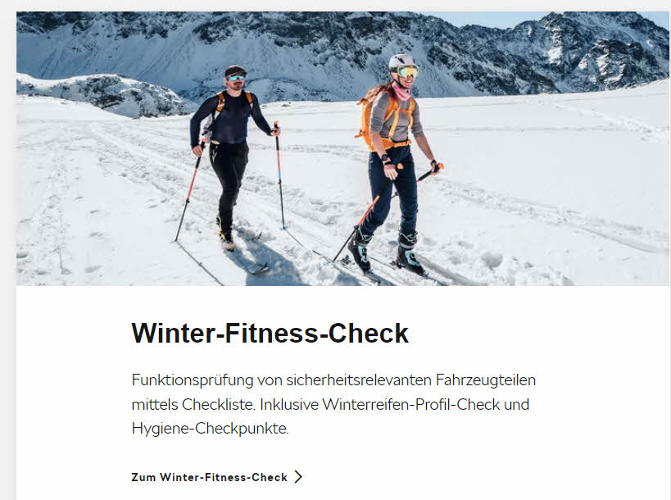
URL | Marke | Produkt | Maßnahme | Preis
URL | Skoda | Check | Winter-Fitness-Check

Slide 100

URL | Marke | Produkt | Maßnahme | Preis
URL | Skoda | Check | Batterie-Check

Slide 101
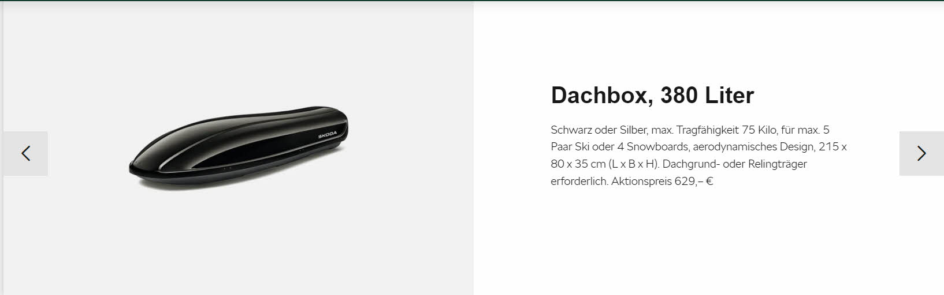
URL | Marke | Produkt | Maßnahme | Preis
URL | Skoda | Transport | Dachbox, 380 l | € 629,00

Slide 102
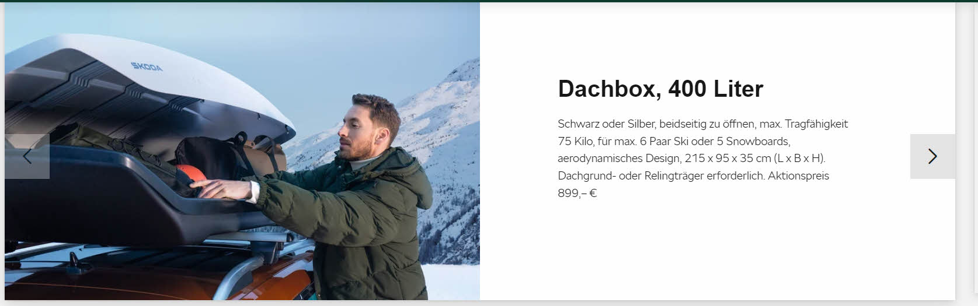
URL | Marke | Produkt | Maßnahme | Preis
URL | Skoda | Transport | Dachbox, 400 l | € 899,00

Slide 103
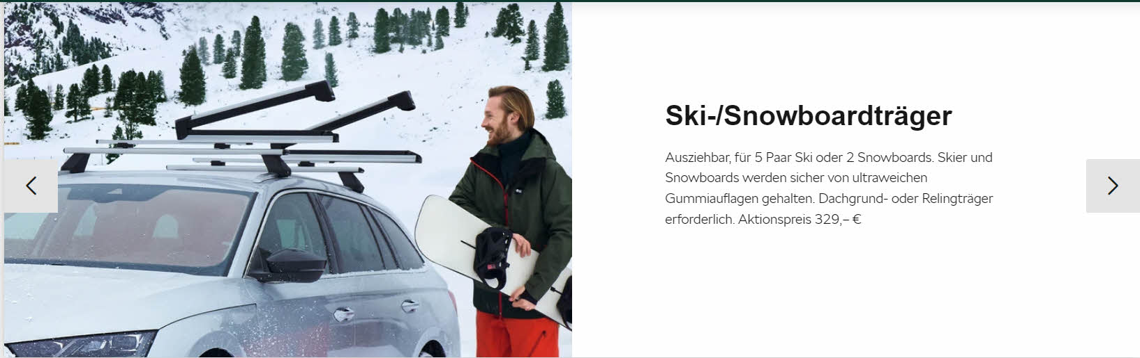
URL | Marke | Produkt | Maßnahme | Preis
URL | Skoda | Transport | Ski-/Snowboardträger | € 329,00

Slide 104
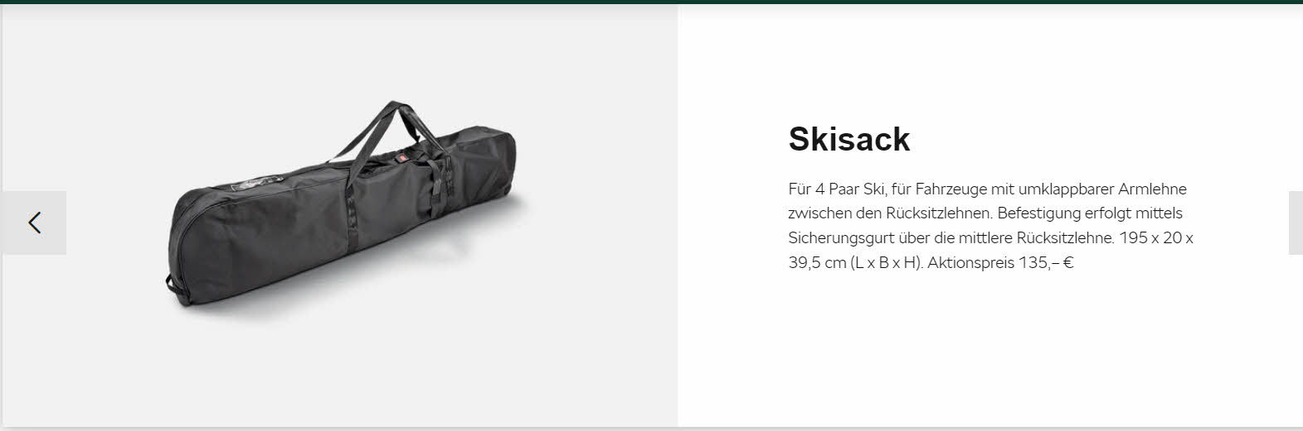
URL | Marke | Produkt | Maßnahme | Preis
URL | Skoda | Transport | Skisack | € 135,00

Slide 105
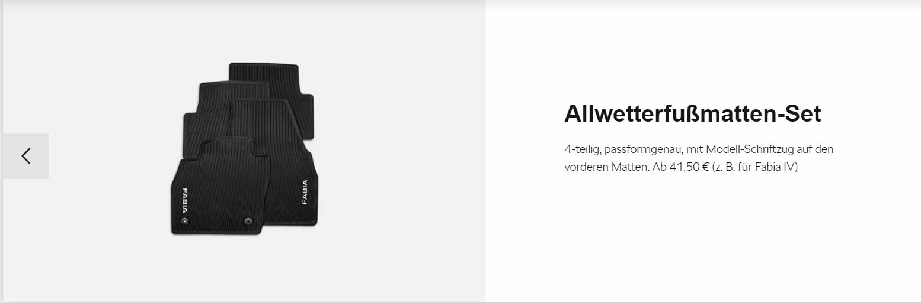
URL | Marke | Produkt | Maßnahme | Preis
URL | Skoda | Schutz | Allwetterfußmatten-Set | € 41,50

Slide 106
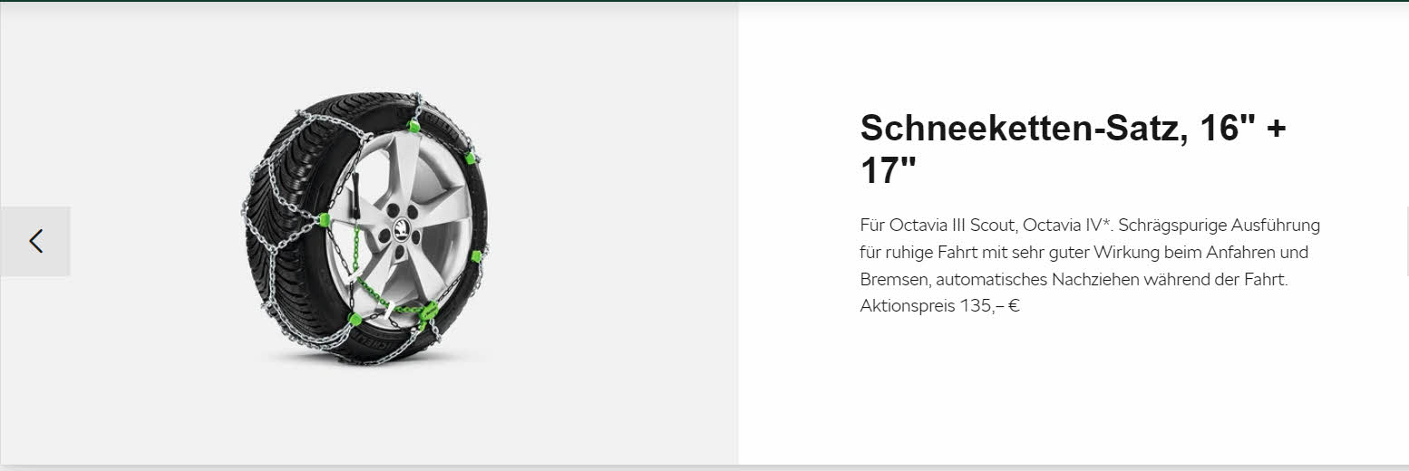
URL | Marke | Produkt | Maßnahme | Preis
URL | Skoda | Räder / Reifen | Schneeketten-Satz, 16" und 17" | € 135,00

Slide 107
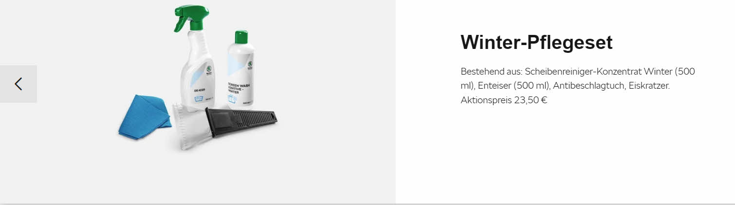
NEU
URL | Marke | Produkt | Maßnahme | Preis
URL | Skoda | Pflege | Winterpflege-Set | € 23,50

Slide 108

URL | Marke | Produkt | Maßnahme | Preis
URL | Skoda | Pflege | Winterscheibenreiniger | € 14,50

Slide 109
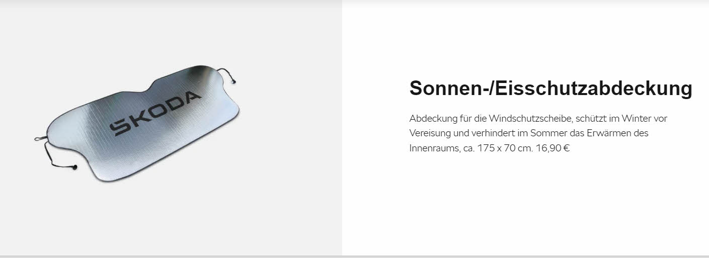
URL | Marke | Produkt | Maßnahme | Preis
URL | Skoda | Schutz | Sonnen-/Eisschutzabdeckung | € 16,90

Slide 110
Smart

Slide 111
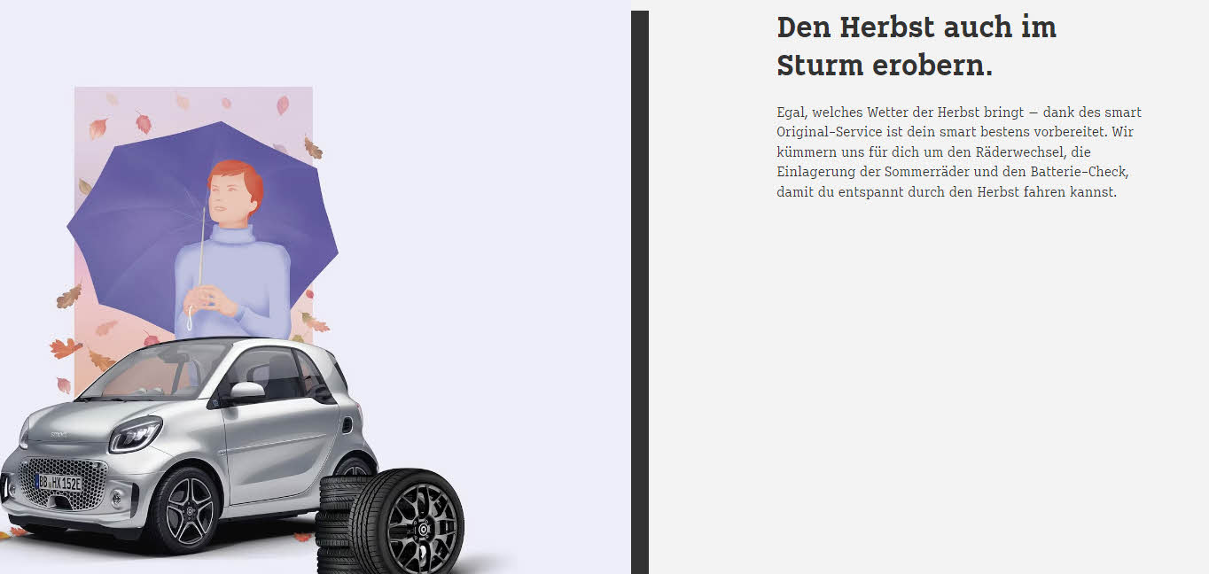
URL | Marke | Produkt | Maßnahme | Preis
URL | Smart | Check | Batterie-Check

Slide 112
Subaru

Slide 113
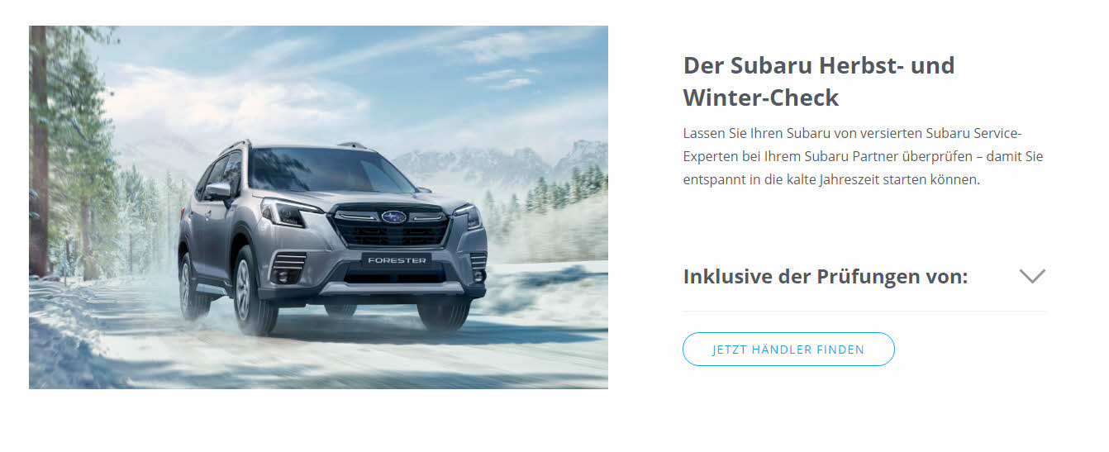
NEU
URL | Marke | Produkt | Maßnahme | Preis
URL | Subaru | Check | Herbst- und Winter-Check | € 9,95

Slide 114
Suzuki

Slide 115

URL | Marke | Produkt | Maßnahme | Preis
URL | Suzuki | Service | Treuebonus, Verlängerung des Mobilservices bei regelmäßiger Wartung

Slide 116
Toyota

Slide 117
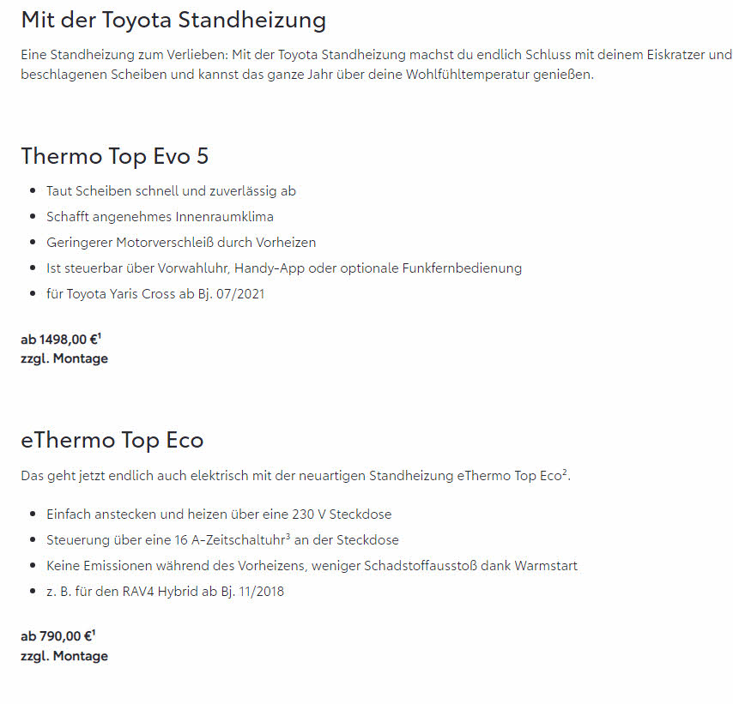
URL | Marke | Produkt | Maßnahme | Preis
URL | Toyota | Zubehör | Standheizung Top EVO 5 | € 1.498,00
 |  |  | Standheizung eThermo Eco | € 790,00

Slide 118
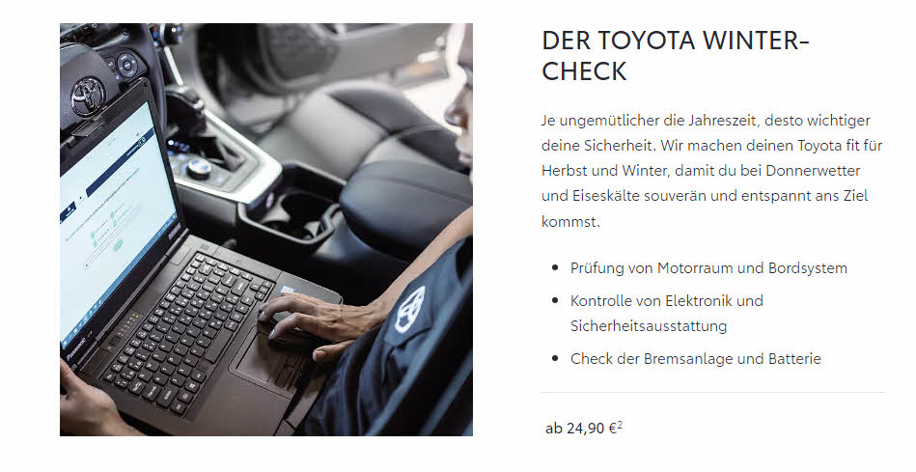
URL | Marke | Produkt | Maßnahme | Preis
URL | Toyota | Check | Winter-Check | € 24,90

Slide 119
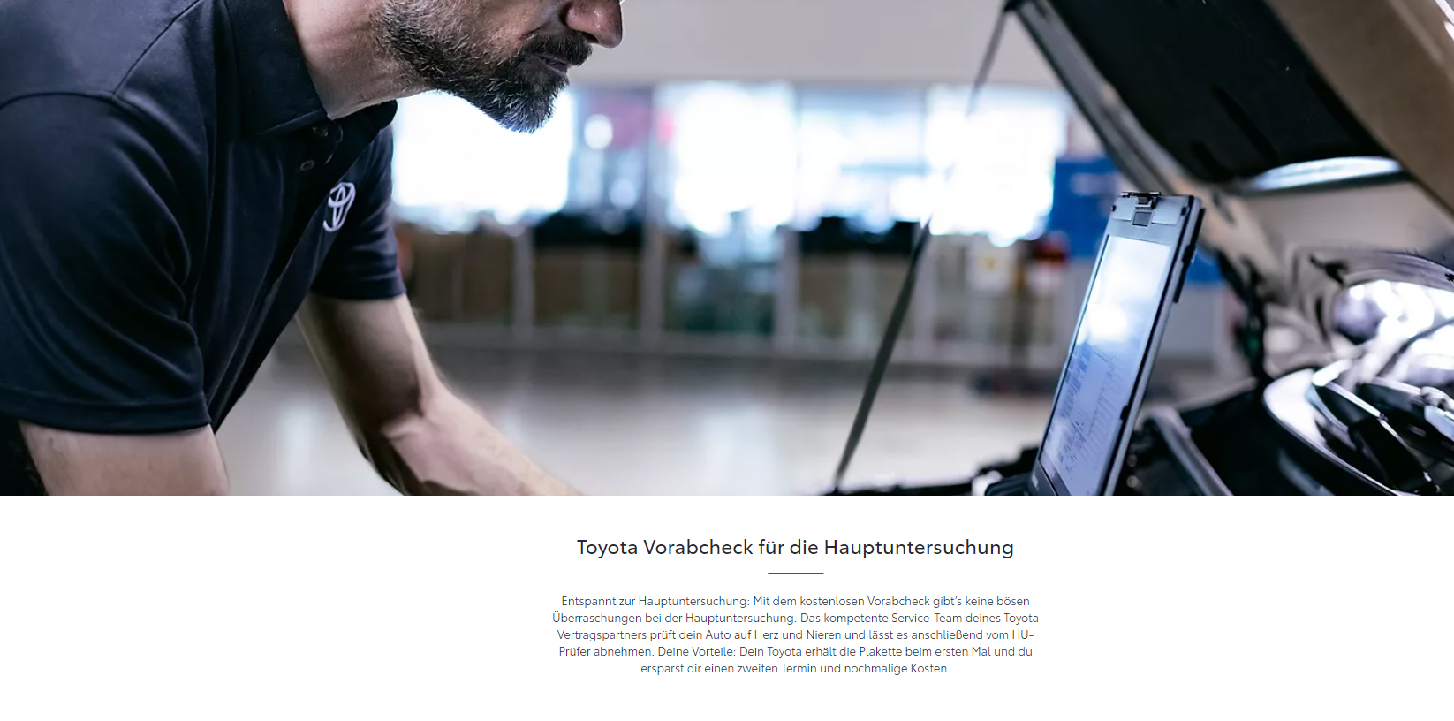
URL | Marke | Produkt | Maßnahme | Preis
URL | Toyota | HU / AU | Kostenloser Vorab-Check | € 0,00

Slide 120

URL | Marke | Produkt | Maßnahme | Preis
URL | Toyota | Räder / Reifen | Räderwechsel | € 29,90

Slide 121
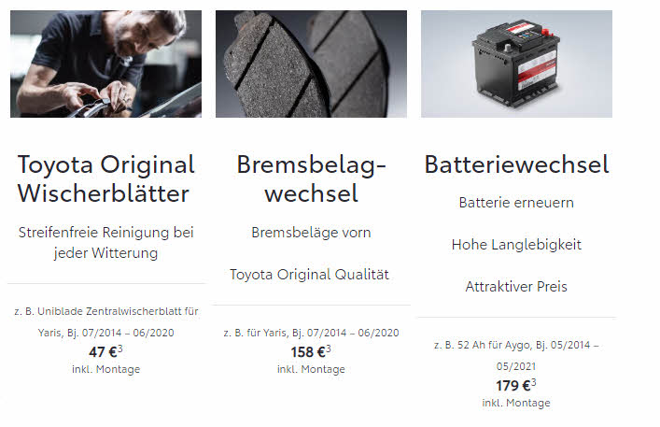
URL | Marke | Produkt | Maßnahme | Preis
URL | Toyota | Teile | Original Wischerblätter, inklusive Montage, für Yaris | € 47,00
 |  | Service | Bremsbelagwechsel, für Yaris | € 158,00
 |  |  | Batteriewechsel, für Aygo | € 179,00

Slide 122

URL | Marke | Produkt | Maßnahme | Preis
URL | Toyota | Service | Jahresinspektion 3. Jahr, für Yaris | € 289,00

Slide 123
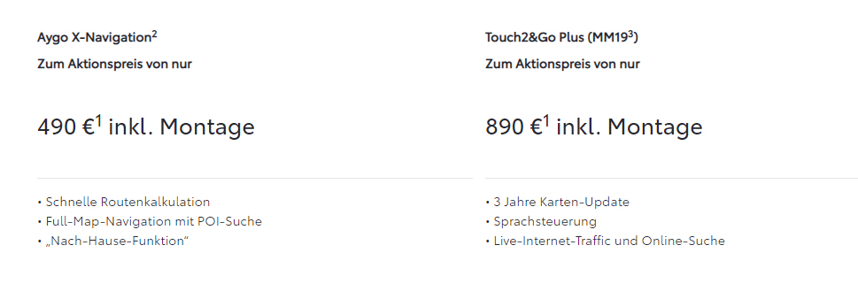
URL | Marke | Produkt | Maßnahme | Preis
URL | Toyota | Navigation | Aygo X-Navigation | € 490,00
 |  |  | Touch2&Go Plus | € 890,00

Slide 124
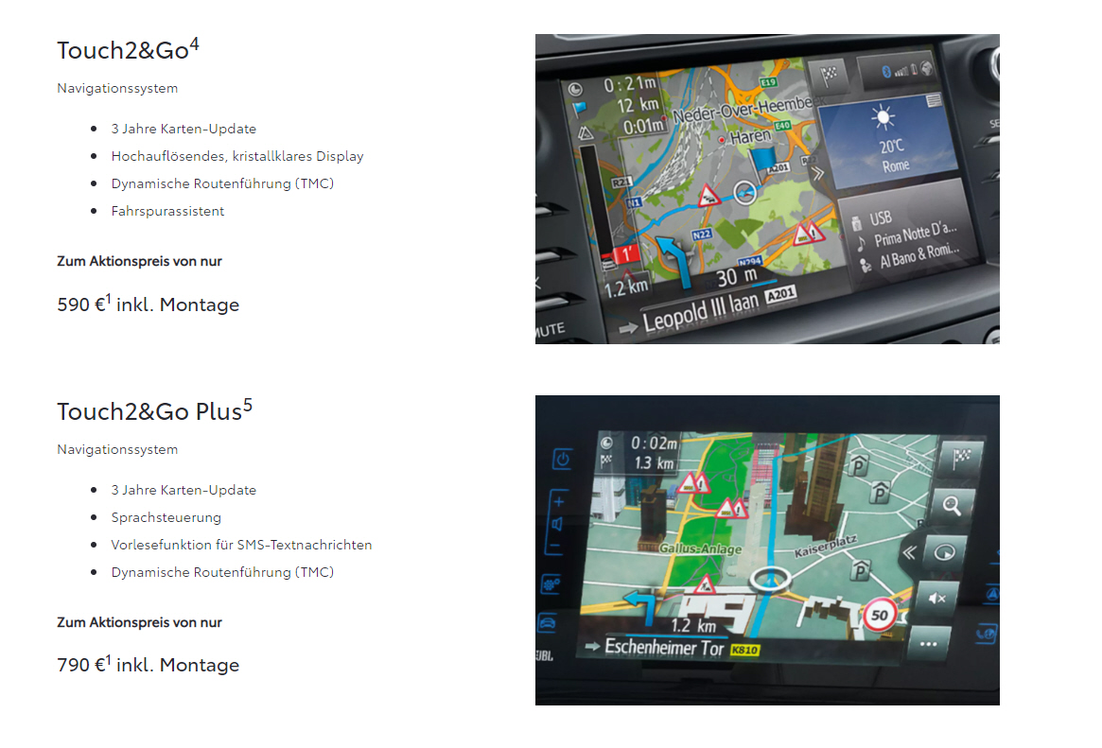
URL | Marke | Produkt | Maßnahme | Preis
URL | Toyota | Navigation | Touch2&Go | € 590,00
 |  |  | Touch2&Go Plus | € 790,00

Slide 125
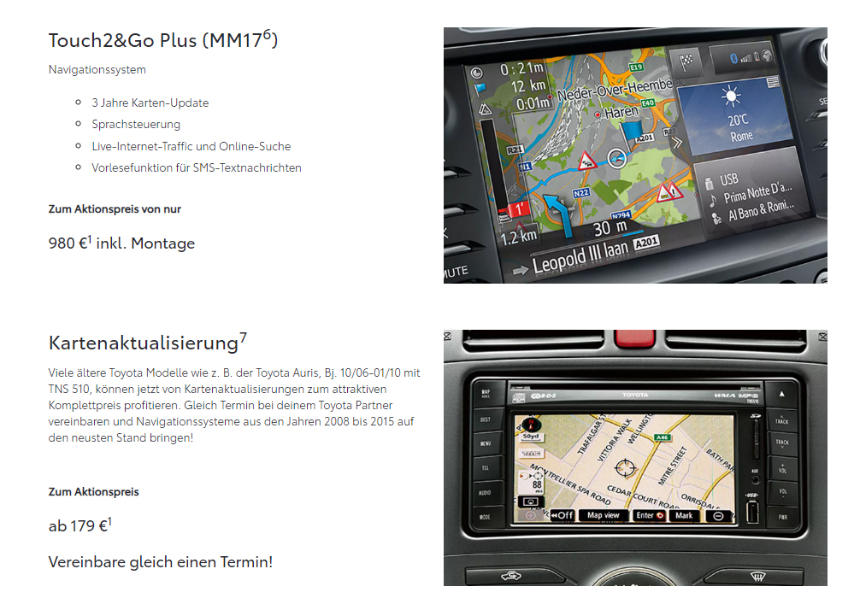
URL | Marke | Produkt | Maßnahme | Preis
URL | Toyota | Navigation | Touch2&Go Plus | € 980,00
 |  |  | Kartenaktualisierung | € 179,00

Slide 126

URL | Marke | Produkt | Maßnahme | Preis
URL | Toyota | Service | Ölservice 10+ | € 99,00

Slide 127

URL | Marke | Produkt | Maßnahme | Preis
URL | Toyota | Navigation | Touch2&Go -Multimedia-Update | € 199,00

Slide 128
VW

Slide 129

URL | Marke | Produkt | Maßnahme | Preis
URL | VW | Check | Fahrzeug-Check

Slide 130

URL | Marke | Produkt | Maßnahme | Preis
URL | VW | Check | Batterie-Check

Slide 131

URL | Marke | Produkt | Maßnahme | Preis
URL | VW | Teile | Economy-Teile für Fahrzeuge älter als 4 Jahre, mit Preisvorteilen

